Slide 1

Internetes zaklatás fogalomtára
ZMG - 2015. december 12.

Slide 2
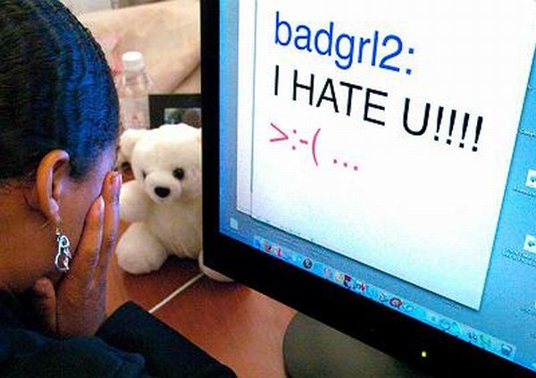
CYBERBULLYING?

Slide 3
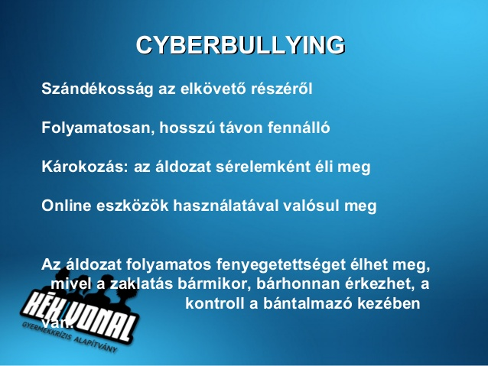

Slide 4
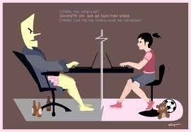
GROOMING?

Slide 5
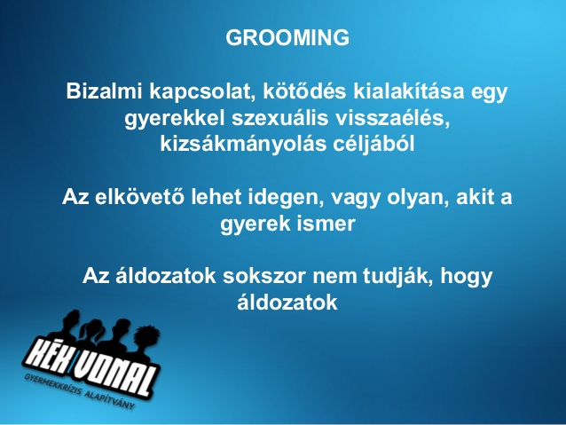

Slide 6

SEXTING?

Slide 7
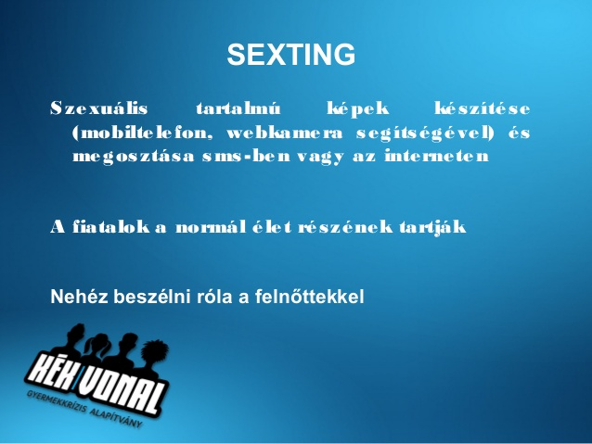

Slide 8

STALKING?

Slide 9
STALKING: hasonlóan a cyberbullying kifejezéshez, ez is zaklatást/bántalmazást jelent
Lehetséges formái: perverz szóhasználat, fenyegetőzés, testi bántalmazásra utalás, inzultálás, akár halálos fenyegetés

Slide 10
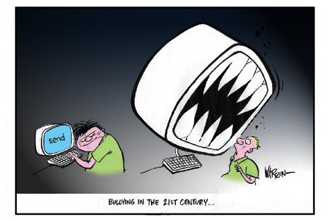
FLAMING?

Slide 11
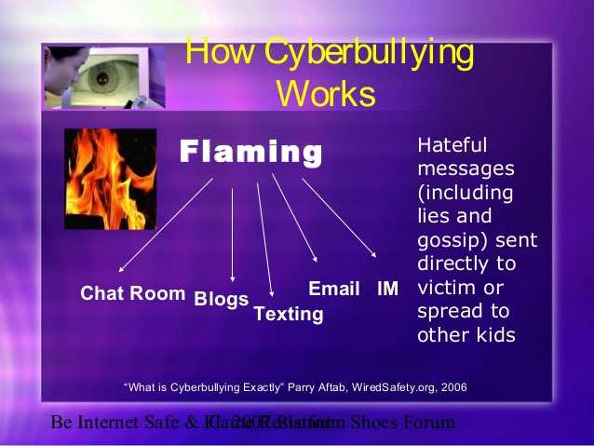
Flaming: a zaklatás azon formája, mikor az áldozatot internetes fórumokon, blogokon, chat szobákban, vagy emailben megaláznak

Slide 12

EXCLUSION?

Slide 13

Exclusion (kirekesztés): egy személy kizárása csoportokból, internetes közösségekből kirekesztő, bántó szándékkal

Slide 14

HARASSMENT?

Slide 15


Harassment: rosszindulatú üzenetek, képek, videók küldése ismételten (általában vallási, etnikai hovatartozási, faji, vagy szexuális jellegű zaklatás)

Slide 16
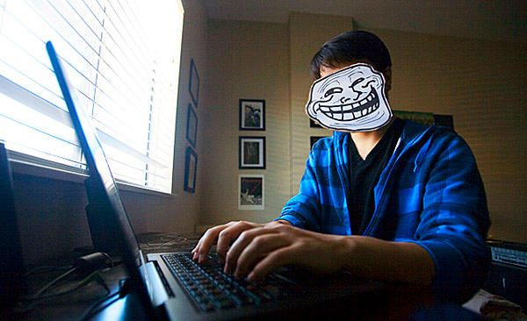
TROLLING?

Slide 17
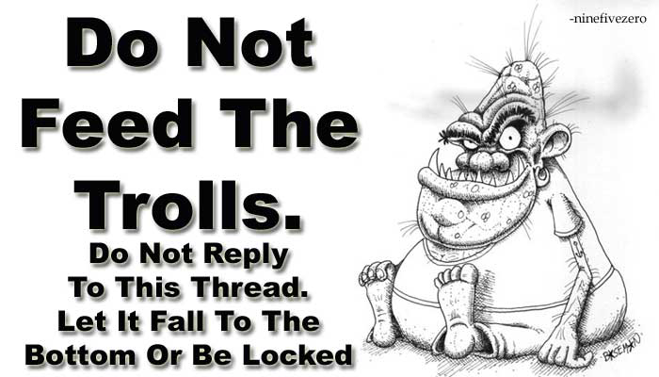
Trolling: online felületeken provokáló, idegesítő, érzelmileg felkavaró üzenetek, kommentek küldése (alaptalanul)

Slide 18
Mit tegyünk, ha áldozatok lettünk?
Hármas szabály:
1) Azonnal hagyd abba a netes tevékenységed!
2) Alkalmazd a blokkolást a zaklatóval szemben!
3) Szólj egy felnőttnek!

Slide 19



